Slide 1
DU MYSTÈRE à L’inDISPENSable!
Activité d’apprentissage transdisciplinaire M-2e​

Slide 2
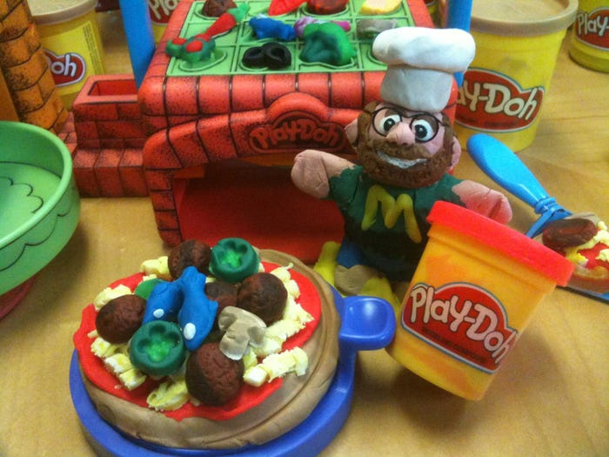
Pouvez-vous deviner la raison pour laquelle ce célèbre produit a été créé?
Nettoyant à papier peint – Il permet d’enlever les petites saletés des murs.
Pâte à modeler

Slide 3
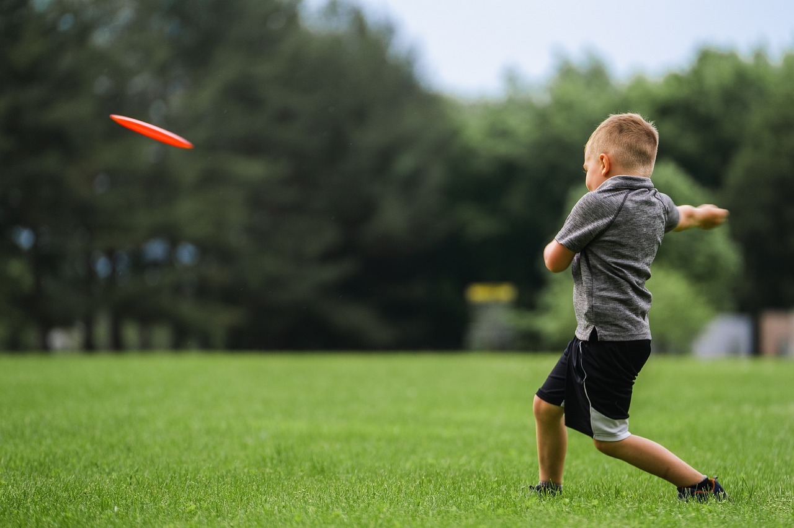
Pouvez-vous deviner la raison pour laquelle ce célèbre produit a été créé?
Assiettes à tarte – Des étudiants se sont mis à lancer leurs « frisbees » après avoir mangé leur pointe de tarte.
Disque volant (« frisbee »)

Slide 4
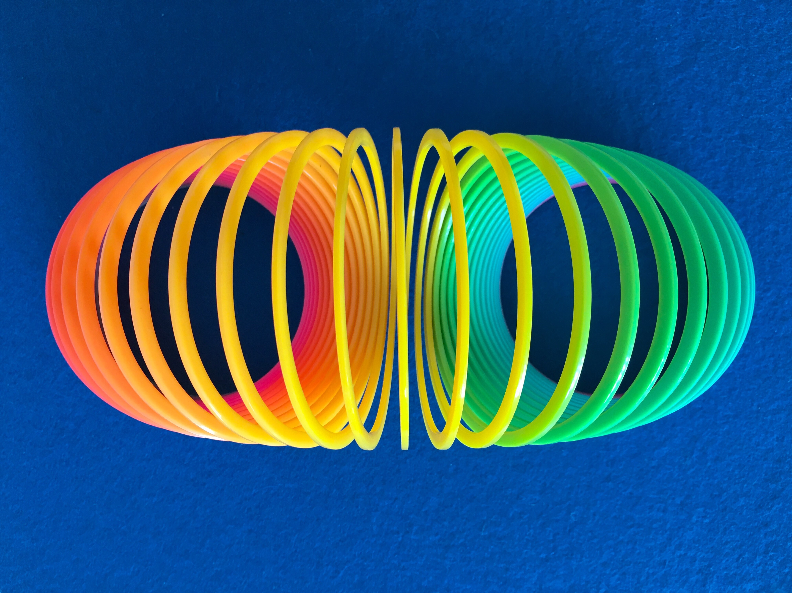
Pouvez-vous deviner la raison pour laquelle ce célèbre produit a été créé?
Stabilisateur d’équipement de navire de la marine – Il stabilise les appareils en mer agitée.
Jouet en forme de ressort (« slinky »)

Slide 5
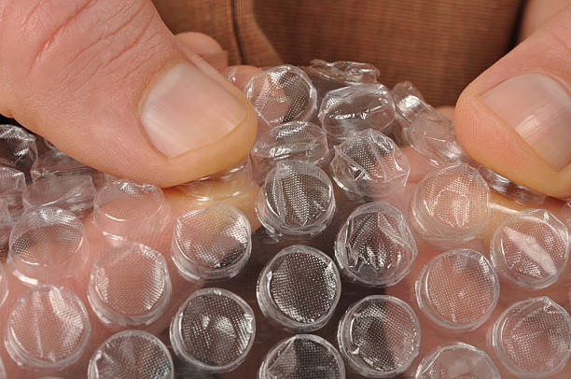
Pouvez-vous deviner la raison pour laquelle ce célèbre produit a été créé?
Papier peint – Les inventeurs ont collé ensemble deux rideaux de douche et des poches d’air se sont formées. Ça ne s’est pas très bien vendu et, bien des années plus tard, on l’utilisait comme emballage antichoc.
Papier bulles

Slide 6
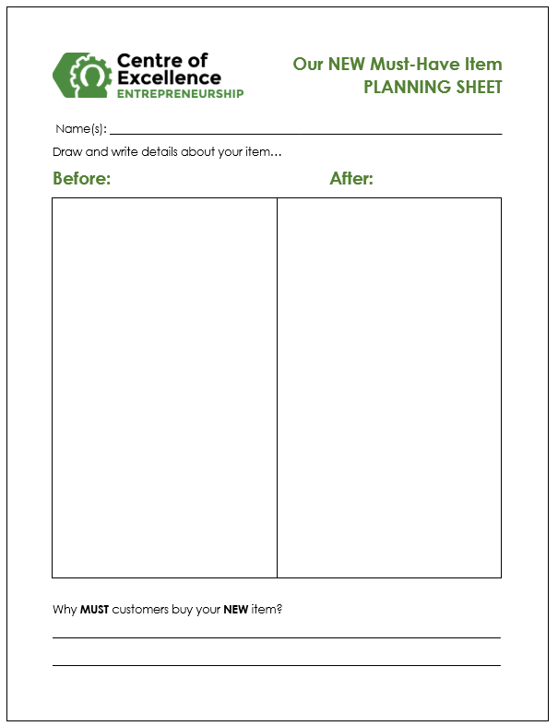
À vous de jouer!
Votre objet mystère

Slide 7
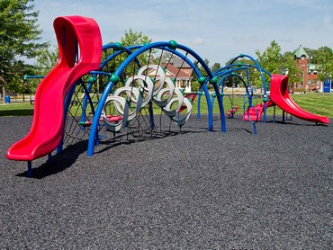
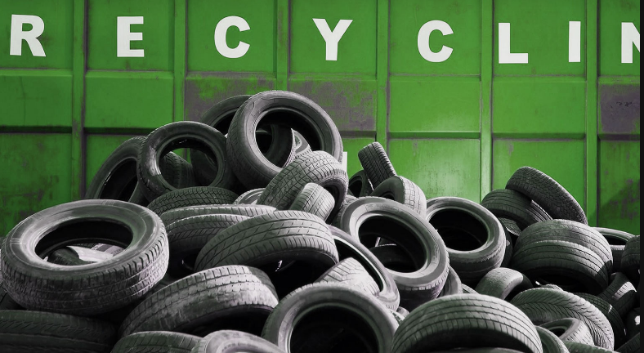
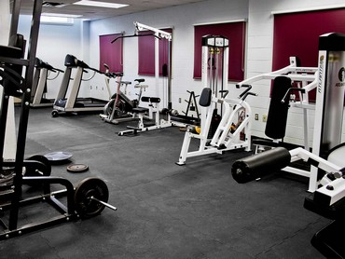
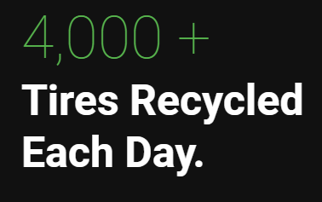
Entrepreneur du N.-B. (Minto)
Surfaces d’aires de jeux sécuritaires
Paillis de jardin
Vieux pneus
Plus de 4 000
pneus recyclés chaque jour
Tapis de sol en caoutchouc

